Slide 1
스마트폰 게임 프로그래밍 1차 발표
2018182034 전수민

Slide 2
목차
게임 소개
개발 범위
예상 게임 실행 흐름
개발 일정

Slide 3

게임 소개
안드로이드 게임 팔라독(Paladog)을 모작
2D 횡스크롤 게임으로, 웨이브마다 나오는 적을 물리치고 나아가 상대의 집을 부수는 게임
플레이어는 마나와 식량 스탯이 있고 마나를 사용해서 직접 공격하거나, 식량을 소모하여 전투를 돕는 유닛을 뽑으며 전투

Slide 4
개발 범위
게임 내 전투에 필요한 유닛 3종 및 적 3종 유닛 공격,
이동 애니메이션 및 공격 구현,
플레이어의 이동 공격 구현, 스테이지 2개 구현 예정

Slide 5
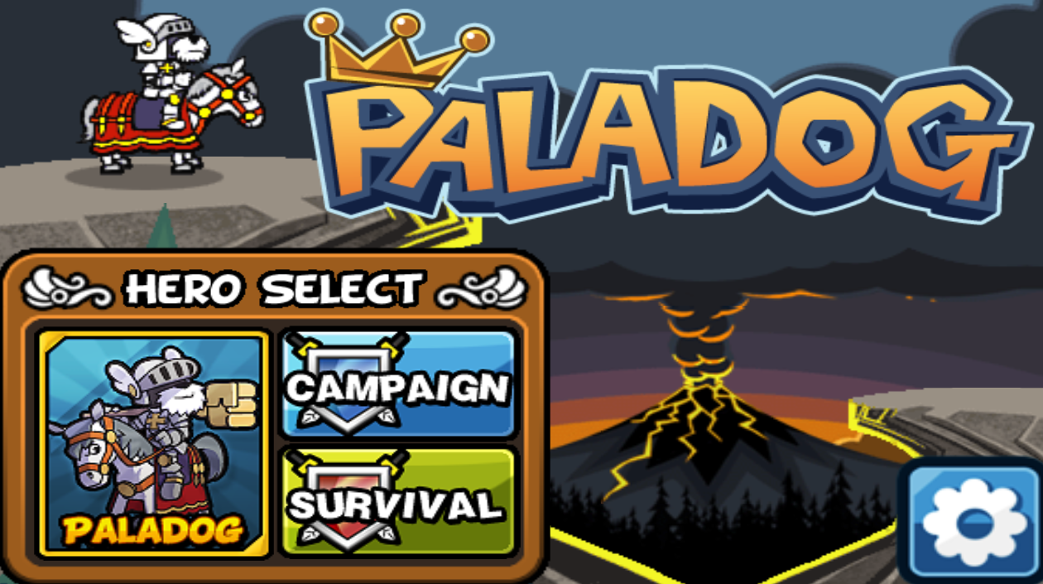
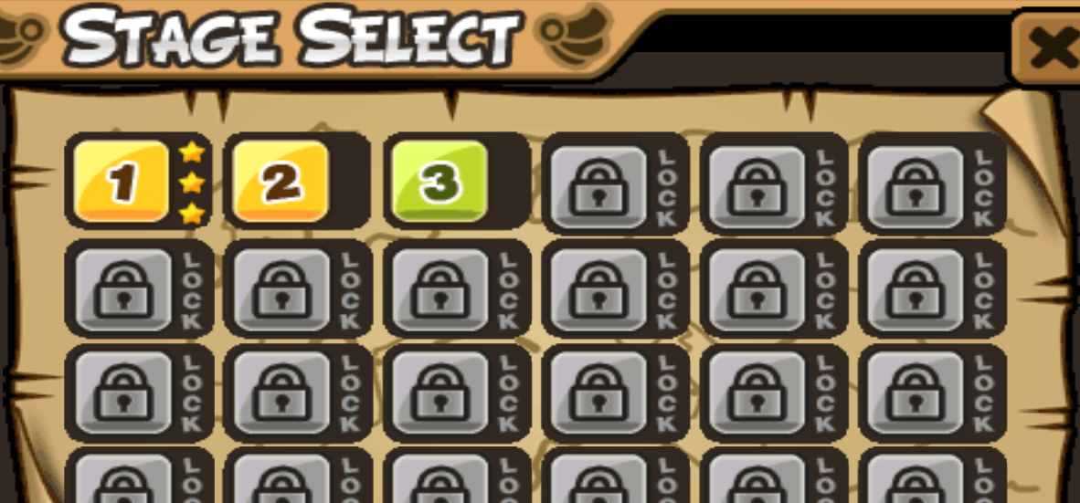
예상 게임 실행 흐름
메인 화면에서 시작 클릭
원하는 스테이지 선택시 게임 시작

Slide 6
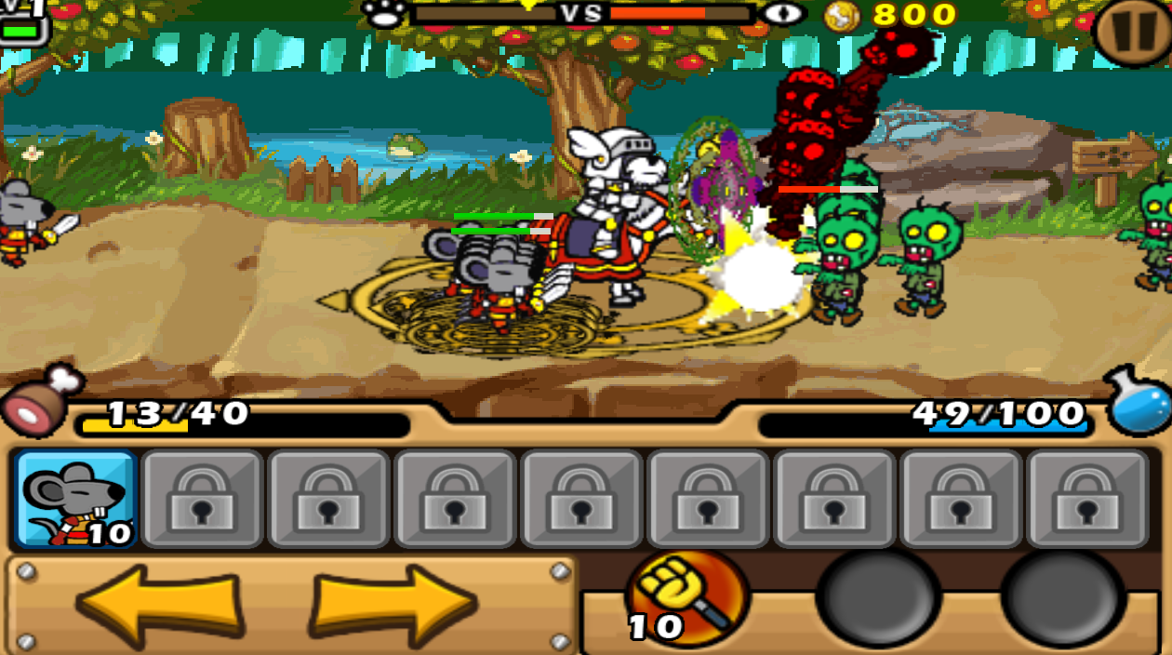
예상 게임 실행 흐름
플레이어 및 적 건물의 체력
플레이어를 도와 적을 공격하는 유닛, 왼쪽에서 스폰
공격 및 이동을 하는 적이 오른쪽에서 스폰
현재 식량의 양을 나타내는 게이지
식량을 소모하여 유닛을 소모하는 버튼
마나를 소모하여 플레이어의 스킬 사용

Slide 7
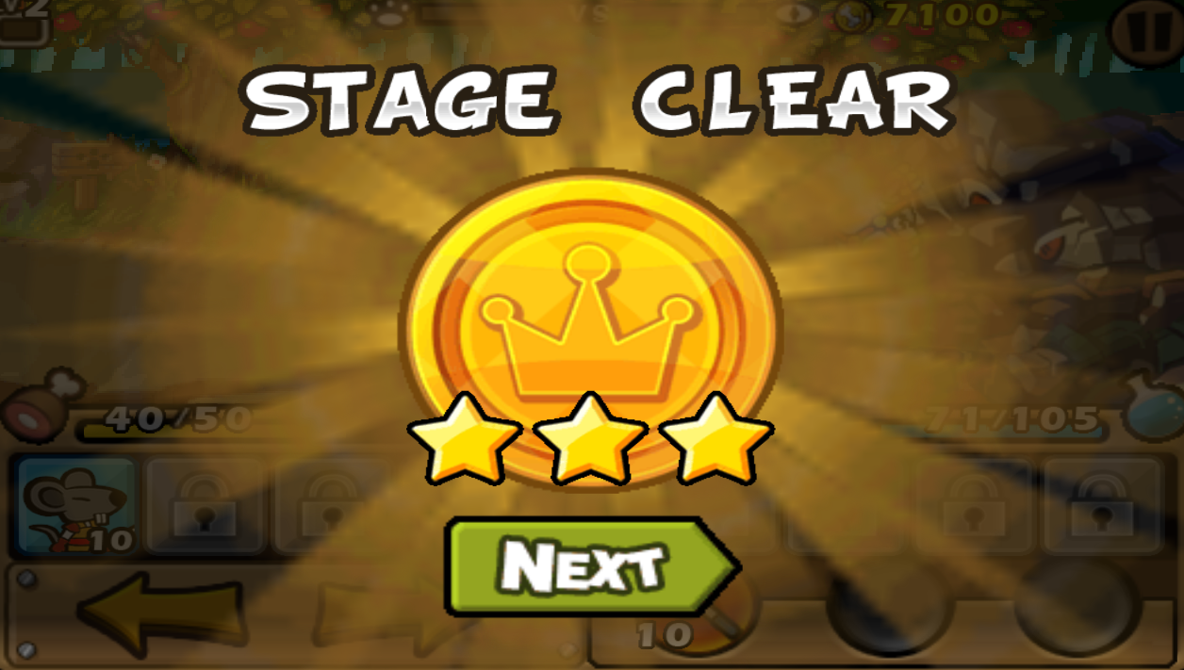
스테이지 클리어시 다시 스테이지 선택창으로 이동

Slide 8
개발 일정
주차 | 개발 내용
1주차 | 리소스 수집
2주차 | 프레임워크 개발 및 UI, 맵 배치
3주차 | 스프라이트 애니메이션 구현
4주차 | 플레이어 구현 및 식량, 마나 구현
5주차 | 아군 유닛 3종 구현
6주차 | 적 3종 구현
7주차 | 스테이지 구현
8주차 | 덜 구현된 부분 보완
9주차 | 버그 수정 및 마무리

Slide 9
감사합니다.

